Slide 1


Slide 2

- MERITOS
LIBERTAD DE TRABAJO
CALIDAD Y COMPROMISO

Slide 3
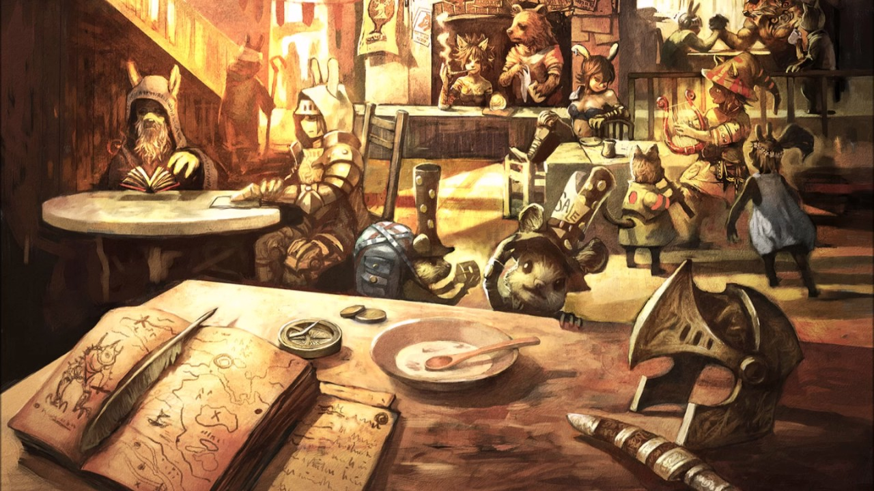
- INSPIRADO EN GREMIOS DE AVENTUREROS
- CLIENTES CONTRATAN A LA GUILD
- INTERMEDIAMOS ENTRE CLIENTES Y PROGRAMADORES

Slide 4
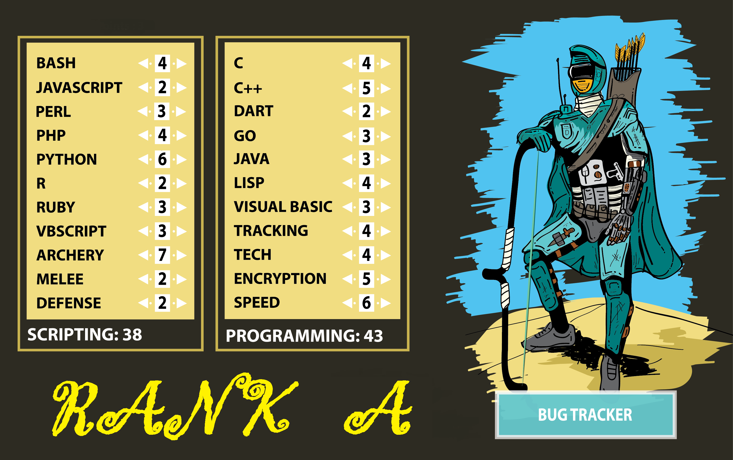
PRUEBAS INICIALES
RANGOS DE CALIDAD
- EXPERIENCIA Y TRABAJOS DEFINEN TU RANGO

